Slide 1


v
CHÍNH TẢ
CHÍNH TẢ
THẮNG BIỂN

Slide 2


1
4
Tìm hiểu bài
2
Bài tập chính tả
Luyện viết từ khó
3
Chính tả nghe-viết

Slide 3

1
TÌM HIỂU BÀI

Slide 4


KTUTS
v
THẮNG BIỂN
Mặt trời lên cao dần. Gió đã bắt đầu mạnh. Gió lên nước biển càng dữ. Khoảng mênh mông ầm ĩ càng lan rộng mãi vào. Biển cả muốn nuốt tươi con đê mỏng manh như con mập đớp con cá chim nhỏ bé.
Một tiếng ào dữ dội. Như một đàn cá voi lớn, sóng trào qua những cây vẹt cao nhất, vụt vào thân đê rào rào. Một cuộc vật lộn dữ dội diễn ra. Một bên là biển, là gió, trong một cơn giận dữ điên cuồng. Một bên là hàng ngàn người với hai bàn tay và những dụng cụ thô sơ, với tinh thần quyết tâm chống giữ.
Theo Chu Văn

Slide 5
2
LUYỆN VIẾT TỪ KHÓ

Slide 6
KTUTS
v
THẮNG BIỂN
Mặt trời lên cao dần. Gió đã bắt đầu mạnh. Gió lên nước biển càng dữ. Khoảng mênh mông ầm ĩ càng lan rộng mãi vào. Biển cả muốn nuốt tươi con đê mỏng manh như con mập đớp con cá chim nhỏ bé.
Một tiếng ào dữ dội. Như một đàn cá voi lớn, sóng trào qua những cây vẹt cao nhất, vụt vào thân đê rào rào. Một cuộc vật lộn dữ dội diễn ra. Một bên là biển, là gió, trong một cơn giận dữ điên cuồng. Một bên là hàng ngàn người với hai bàn tay và những dụng cụ thô sơ, với tinh thần quyết tâm chống giữ.
Theo Chu Văn

Slide 7
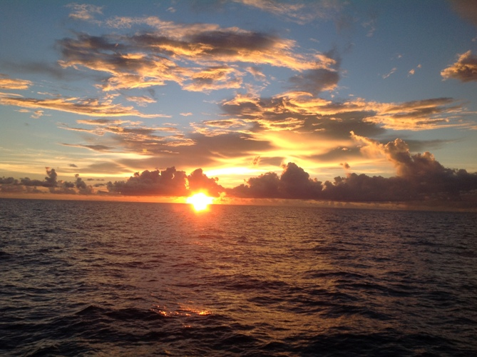
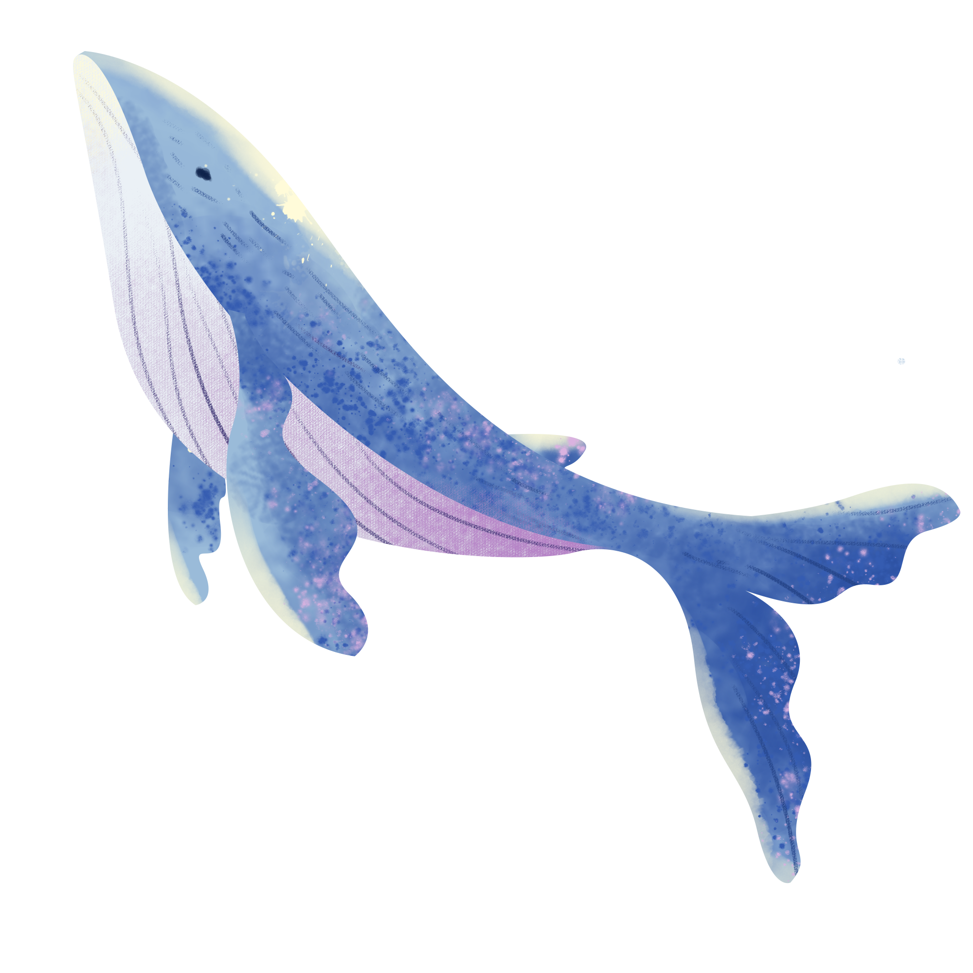
KTUTS
v
m
ê
n
h
m
ô
n
g

Slide 8
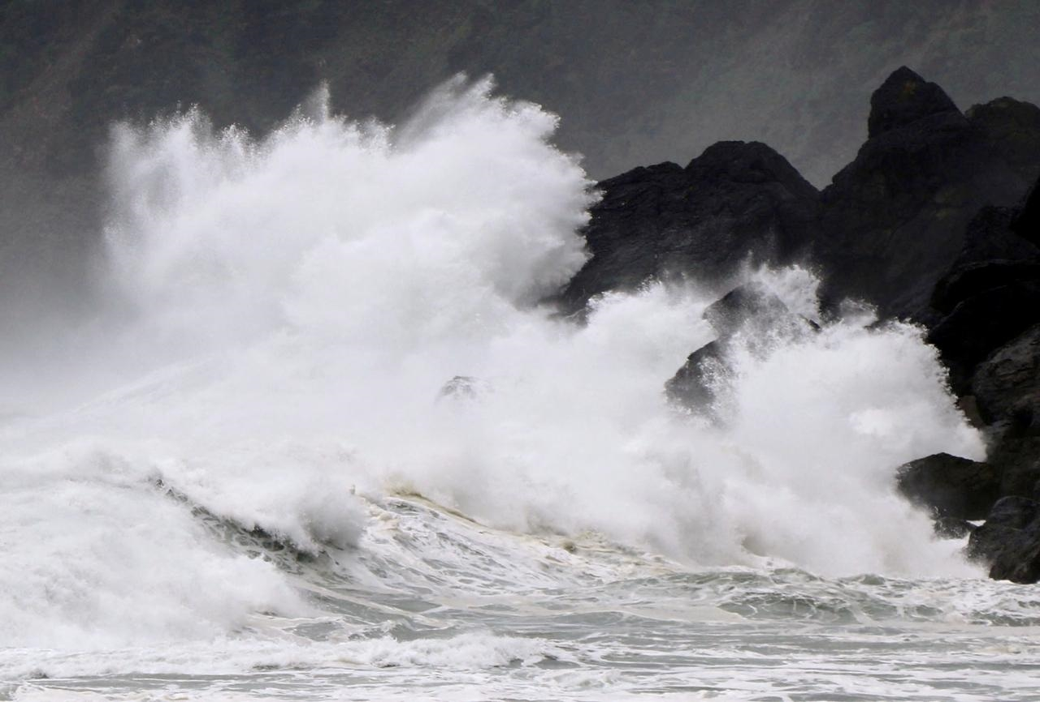
KTUTS
v
d
ữ
d
ộ
i

Slide 9
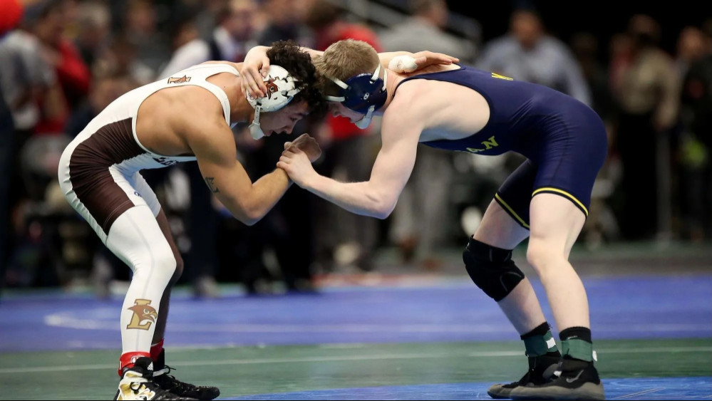
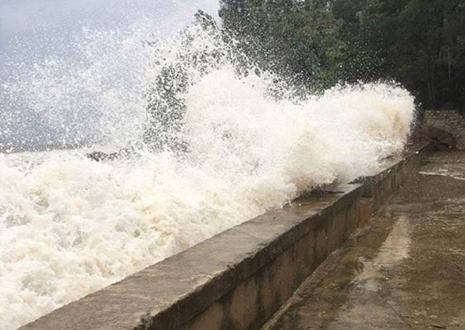
KTUTS
v
v
ậ
t
l
ộ
n

Slide 10
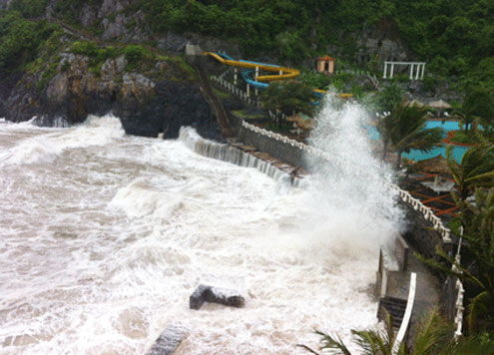
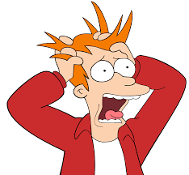
KTUTS
v
đ
i
ê
n
c
u
ồ
n
g

Slide 11

3
NGHE – VIẾT
Thắng biển

Slide 12
4
BÀI TẬP CHÍNH TẢ

Slide 13




Đẩy lùi
sóng biển
KTUTS

Slide 14
v
Bài tập 2 a: Điền l / n?
Từ xa nhìn lại, cây gạo sừng sững như một tháp đèn khổng lồ. Hàng ngàn bông hoa là hàng ngàn ngọn lửa hồng tươi. Hàng ngàn búp nõn là hàng ngàn ánh nến trong xanh. Tất cả đều lóng lánh, lung linh trong nắng. Chào mào, sáo sậu, sáo đen, đàn đàn lũ lũ bay đi bay về, lượn lên lượn xuống
Theo Vũ Tú Nam
…
…
…
…
…
…
…
…
…
KTUTS
…
…
…
…
…

Slide 15
v
CHÚC EM HỌC TỐT

